Slide 1
ЯРОСЛАВСКАЯ
ОБЛАСТЬ
МЕРЫ ПОДДЕРЖКИ СУБЪЕКТОВ ДЕЯТЕЛЬНОСТИ В СФЕРЕ ПРОМЫШЛЕННОСТИ
15.02.2024

Slide 2
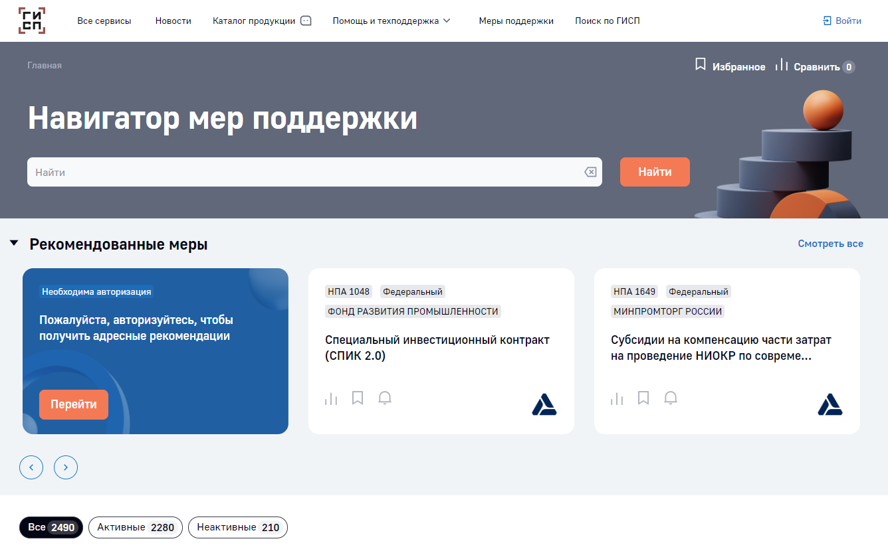
ГИСП. НАВИГАТОР МЕР ПОДДЕРЖКИ.
Сервис поиска и подбора субсидий и мер государственной поддержки
Отраслевые меры поддержки
Минпромторга России
машиностроение
ОПК
радиоэлектронная промышленность
судостроение
химическая промышленность
фармацевтическая и медицинская промышленность
станкостроение и тяжелое машиностроение
импортозамещение в ТЭК
легкая промышленность
лесопромышленный комплекс
https://gisp.gov.ru/nmp/
презентации размещены по ссылке:
http://www.yarregion.ru/depts/der/Pages/Promishlennost/mery_podderzhki.aspx

Slide 3
ПРОМЫШЛЕННАЯ ИПОТЕКА (ПП РФ от 06.09.2022 № 1570)
Целевая группа заемщиков
Использование кредита
Промышленные предприятия, осуществляющие виды деятельности, относящиеся к разделу "C" ОКВЭД
Приобретение, реконструкция, модернизация, строительство недвижимого имущества
Технологические компании – юр. лица, получившие не позднее чем за 5 лет до даты заключения кредитного договора финансовую поддержку со стороны института инновационного развития
! Заемщик обязуется использовать не менее 50% площади приобретенного объекта для осуществления промышленного производства в течение срока действия кредитного договора
Основные условия
Требования к кредитному договору
Размер кредита не более 500 млн рублей
Процентная ставка:
- 5% (для пром. предприятий)
- 3% (для технологических компаний)
Срок льготного кредита 7 лет (при превышении сроков ставка может быть изменена)
Заключен после 07.09.2022 с кредитной организацией, величина активов которой составляет не менее 100 млрд рублей
Содержит условие о залоге приобретаемого объекта недвижимого имущества
Содержит запрет использования кредитных средств на приобретение объектов недвижимого имущества у лиц, аффилированных с заемщиком

Slide 4
ПРОВЕДЕНИЕ НИОКР ПО СОВРЕМЕННЫМ ТЕХНОЛОГИЯМ
В РАМКАХ РЕАЛИЗАЦИИ ИННОВАЦИОННЫХ ПРОЕКТОВ
(ПП РФ от 12.12.2019 № 1649)
Инновационный проект
Основные условия
комплексный инвестиционный проект по созданию, организации производства и реализации инновационной продукции
проект, направленный на создание замещающего лекарственного препарата, включающий в себя в обязательном порядке проведение необходимых для регистрации лекарственного препарата клинических исследований и получение регистрационного удостоверения такого лекарственного препарата
компенсация до 70% затрат на проведение НИОКР
приём заявок на включение в перечень современных технологий для НИОКР до 16.02.2024
Направления возмещения затрат
оплата труда работников (≤50% от субсидии);
материальные расходы (≤70% от субсидии);
накладные расходы (≤50% от субсидии);
оплата работ (услуг) сторонних организаций (≤70% от субсидии);
аренда зданий, сооружений, технологического оборудования и оснастки (≤50% от субсидии);
содержание и эксплуатация оборудования, установок, сооружений (≤50% от субсидии);
регистрация РИД (≤15% от субсидии);
производство, тестирование, сертификация и (или) регистрация опытной партии продукции (≤50% от субсидии);
приобретение изделий сравнения (≤35% от субсидии).

Slide 5
Фонд регионального развития
→ frprf.ru
ФИНАНСОВАЯ ПОДДЕРЖКА
→ (4852) 59-41-08
для промышленных, с/х предприятий и индивидуальных предпринимателей, в том числе КФХ
РЕГИОНАЛЬНЫЕ ПРОГРАММЫ
ФЕДЕРАЛЬНЫЕ ПРОГРАММЫ
через Фонд развития промышленности РФ
Размер
до 60 млн руб
Размер
от 5 до 5000 млн руб
Ставка
1-3% годовых
Ставка
3-5-7% годовых
Срок
до 3 лет
Срок
до 7 лет
ФИНАНСИРОВАНИЕ ФРР ЯО НА 2024 ГОД 90,8 млн руб. (ФБ+ОБ)
Ссылка на подробную информацию о деятельности Фонда:
http://www.yarregion.ru/depts/der/Pages/Promishlennost/FRP.aspx

Slide 6
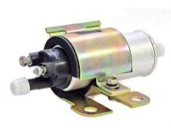
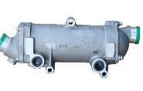
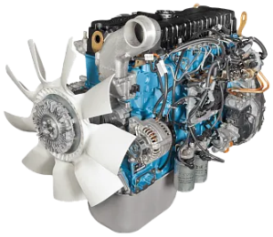
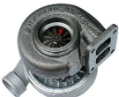
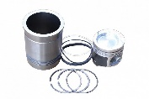
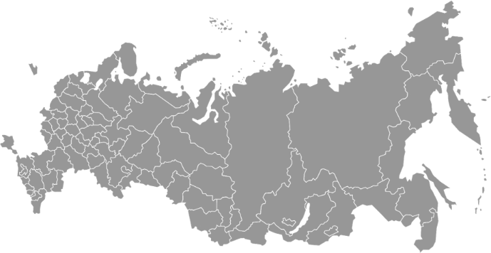
МЕЖРЕГИОНАЛЬНЫЙ ПРОМЫШЛЕННЫЙ КЛАСТЕР АВТОКОМПОНЕНТОВ
Комплектующие для двигателей
Дизельные, газовые двигатели
АО «ЯЗДА», АО «Фритекс», АО «Костромской завод автокомпонентов», АО «Турбокомплект»
ПАО «Автодизель»
(Ярославский моторный завод)
Насос топливный
Масляный теплообменник
Дизельные и газовые двигатели семейства ЯМЗ
Комплект гильзы и поршня и др.
Турбокомпрессор
Меры поддержки
Регионы локализации перспективного кластера:
Субсидия на покупку стартовых партий продукции промышленного кластера (ПП РФ №41 от 28.01.2016)
Сниженные тарифы страховых взносов (№ 64-ФЗ от 18.03.2023)
Применение налогового и таможенного мониторинга, снижение количества контрольных (надзорных) мероприятий
Гарантированный спрос, преференции в госзакупках, получение статуса «Сделано в России» (в рамках СПИК)
Ярославская
область
Костромская
область
Московская
область
РФРП в роли специализированной
организации промышленного кластера
6

Slide 7
ПОВЫШЕНИЕ ПРОИЗВОДИТЕЛЬНОСТИ ТРУДА
Региональный центр компетенций
в сфере производительности труда
→ рцк76.рф
КВАЛИФИЦИРОВАННАЯ ПОМОЩЬ ЭКСПЕРТОВ ФЦК и РЦК
по устранению неэффективности производственного процесса
на предприятиях
УЧЕБНАЯ ПРОИЗВОДСТВЕННАЯ ПЛОЩАДКА
открыта в 2021 году
• Оптимизация производственных процессов
• Повышение производительности труда
• Обучение сотрудников
• Снижение потерь
• Увеличение прибыли
• Рост рентабельности предприятия
• Практический опыт использования инструментов бережливого производства (5С, производственный анализ, построение потока единичных изделий, визуальное управление, декомпозиция целей и др.)
• Игровая стратегия обучения
• Учатся руководители и сотрудники предприятий
• Отрабатываются методы устранения производственных потерь любого типа
• Оптимизация рабочих процессов
• Повышение вовлеченности сотрудников
71 предприятие ЯО – участники нацпроекта «Производительность труда», из них под региональным управлением (с РЦК) – 27 предприятий
Платформа ПРОИЗВОДИТЕЛЬНОСТЬ.РФ

Slide 8
ПОВЫШЕНИЕ ПРОИЗВОДИТЕЛЬНОСТИ ТРУДА
ОБУЧЕНИЕ ПО ПРОГРАММАМ:
«Лидеры производительности»
«Акселератор экспортного роста»
«Рационализаторство»
ЕЖЕГОДНЫЙ ОБЛАСТНОЙ КОНКУРС
«ЛУЧШИЕ ПРАКТИКИ НАСТАВНИЧЕСТВА»
https://liderypro.ru/program/
https://exportedu.ru/creg
https://worldskills.ru/
май – июль 2024 г.

Slide 9
ПЛАНИРУЕМЫЕ МЕРОПРИЯТИЯ В РАМКАХ ГП «РАЗВИТИЕ ПРОМЫШЛЕННОСТИ»
в 2024 г.
Международный технологический форум «Инновации. Технологии. Производство»
18 – 19 апреля
«День промышленности Ярославской области»
октябрь
Областной конкурс «Лучшие промышленные предприятия Ярославской области»
май-сентябрь
Областные конкурсы профессионального мастерства
по рабочим профессиям
2 конкурса
Областной конкурс «Инженер года»
апрель - октябрь
9

Slide 10
КООРДИНАЦИОННЫЙ СОВЕТ ПО ПРОИЗВОДСТВЕННОЙ КООПЕРАЦИИ
РАЗВИТИЕ КООПЕРАЦИОННЫХ СВЯЗЕЙ
ЗАСЕДАНИЯ
ПОСТАВЩИКИ
24
2017–2023 гг.
УЧАСТНИКИ
5,6
136
млрд руб.
СУММА
КОНТРАКТОВ
ПРЕДПРИЯТИЯ

Slide 11
ФЕДЕРАЛЬНЫЙ ПРОЕКТ «ПРОФЕССИОНАЛИТЕТ»
Создание образовательно-производственных центров (кластеров) на базе колледжей во взаимодействии с предприятиями
100 млн руб.
Грант из федерального бюджета
БИОФАРМАЦЕВТИЧЕСКОЕ ПРОИЗВОДСТВО
конкурсный отбор
Минпросвещения России
до 02.03.2024
предоставление гранта из федерального бюджета
образовательная
организация
предприятие
программа
деятельности
кластера
заявка на
предоставление
грантов из
федерального
бюджета
Объем поддержки
оборудование, мебель, технические средства
обучения, ПО
155 млн руб.
ПРЕИМУЩЕСТВА ДЛЯ РАБОТОДАТЕЛЯ
Планирование количественной и качественной потребности в кадрах «под ключ»
Образовательные программы, содержание которых отражает производственные потребности предприятия
Обучение с использованием современного производственного оборудования
Заключение целевых договоров между обучающимися и предприятием-работодателем
Высвобождение непрофильных активов в виде учебных центров
Участие в управлении образовательной организацией и формировании образовательных программ
Повышение производительности труда и контроль качества подготовки кадров
Инвестиционный налоговый вычет (прорабатывается на уровне региона)
МАШИНОСТРОЕНИЕ
Объем поддержки
120 млн руб.
ПЛАНЫ:
ВОВЛЕЧЕНИЕ ПРЕДПРИЯТИЙ-ПАРТНЕРОВ В ДЕЙСТВУЮЩИЕ КЛАСТЕРЫ, СОЗДАНИЕ НОВЫХ КЛАСТЕРОВ
И ПРИВЛЕЧЕНИЕ ВНЕБЮДЖЕТНОГО ФИНАНСИРОВАНИЯ
11

Slide 12
ВСЕРОССИЙСКАЯ ОЛИМПИАДА СТУДЕНТОВ «Я-ПРОФЕССИОНАЛ»
Всероссийская олимпиада студентов «Я – профессионал» выступает в роли главного HR-агентства для студентов российских вузов, создавая платформу для взаимодействия начинающих специалистов, представителей лидирующих компаний и ведущих университетов страны.
Группы направлений
Агропромышленный комплекс и пищевые технологии
Вооружение и военная техника
Медицина и здравоохранение
Инженерные науки и технологии
Искусство и гуманитарные науки
Социально-экономические науки
Компьютерные науки
Естественные науки
Педагогические науки
Физическая культура
Этапы олимпиады:
Регистрационная кампания – сентябрь - ноябрь
Отборочный этап – ноябрь - декабрь
Заключительные этапы – февраль - апрель
Подведение итогов – май
Статистика по Ярославской области
(кол-во):
регистраций от ВУЗов Ярославской области - 3648
участников отборочного этапа - 635
участников заключительного этапа - 112
дипломантов - 22
Преимущества для предприятий
Возможность бесплатно публиковать вакансии/стажировки в течение всего сезона по ссылке: https://forms.yandex.ru/u/642af1932530c2107d3331ea/
Просмотр вакансий осуществляется по ссылке: https://yandex.ru/profi/career?locations=Ярославская+область
Количество вакансий/стажировок не ограничено
Доступ к стажировкам получают дипломанты всех сезонов, а также участники заключительного этапа последних двух сезонов, получивших ненулевой результат
Возможность привлечения кадров с высшим образованием со всех регионов
Возможность стать генеральным партнером проекта путем внесения взносов (по желанию)
Вузы – участники:
ЯГТИ
ЯГТУ
МУБиНТ
ЯГМУ
Ярославский ГАУ
ЯГПУ им. К.Д. Ушинского
РГАТУ им. П.А. Соловьева
Ярославский филиал "Финансовый университет при Правительстве РФ"
Ярославский филиал МФЮА
ЯрГУ им. П.Г. Демидова
12

Slide 13
ЦЕЛЕВОЕ ОБУЧЕНИЕ
Постановление Правительства РФ от 13.10.2020 № 1681
«О целевом обучении по образовательным программам среднего профессионального и высшего образования»
Комплекс мер по расширению практики заключения органами исполнительной власти, организациями курируемой отрасли договоров о целевом обучении на 2021 - 2024 годы (Постановление Правительства области от 12.03.2021 № 96‑п)
Проект постановления Правительства РФ
«О целевом обучении по образовательным программам
среднего профессионального и высшего образования»*
(вступление в силу с 1 мая 2024 года)
МИП ЯО – может выступать заказчиком по договорам о целевом обучении студентов в целях трудоустройства на промышленные предприятия
Заказчики целевого обучения
Обязательства заказчика:
- организация (предоставление) мер поддержки гражданину в период его обучения, включая меры материального стимулирования, оплату дополнительных платных образовательных услуг, предоставление в пользование и (или) оплату жилого помещения в период обучения и (или) других мер;
- трудоустройство гражданина.
Обязательства гражданина:
- освоение образовательной программы;
- осуществление в течение не менее 3 лет трудовой деятельности на предприятии.
1) ОИВ и ОМСУ
2) государственные и муниципальные учреждения, унитарные предприятия
3) государственные корпорации
4) государственные компании
5) организации, включенные в сводный реестр организаций ОПК
6) хозяйственные общества, в уставном капитале которых присутствует доля РФ, субъекта РФ или муниципального образования
7) акционерные общества, акции которых находятся в собственности или в доверительном управлении государственной корпорации
8) др.
* проект постановления - https://regulation.gov.ru/Regulation/Npa/PublicView?npaID=139677
13

Slide 14
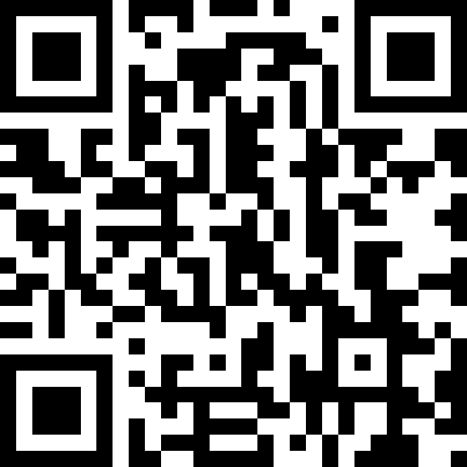
СПАСИБО ЗА ВНИМАНИЕ!
Министерство инвестиций
и промышленности и
Ярославской области
150014, г. Ярославль, ул. Свободы, 62
тел.: (4852) 40-19-03, факс: (4852) 40-01-54
е-mail: der@yarregion.ru
www.yarregion.ru
Notes:
Добавить

